Slide 1
Всероссийский конкурс «Лучшая мультимедийная презентация к уроку»
«Высокое призванье»
Н.В. Гоголя
Автор презентации Нугаева Н.В., учитель русского языка и литературы МБОУ «СОШ №1 им. Героя Советского Союза П.И. Чиркина г. Калининска Саратовской области»

Slide 2
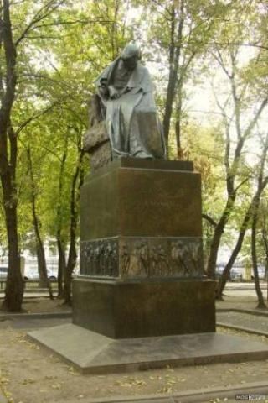
Величие Гоголя
И стоит в стольном граде Москве немного таинственный памятник. С годами обрел он не свойственную монументам застенчивость: укрылся во дворике дома №7 по Суворовскому бульвару, и вокруг него не снует толпа, не слышно людского гомона.
Памятник поставлен Гоголю. Величие Гоголя, запечатленное здесь, - не величие победителя. Нет, это величие много думавшего и страдавшего человека, который любил людей и в любви был естественен: любил, но при этом и восхищался, и гордился, и учил, и сердился на тех, кого любит, и даже неистовствовал, не встречая ответа на любовь.
В.Н. Турбин

Slide 3
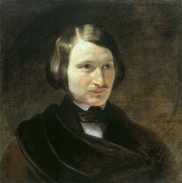
Величие Гоголя
И долго еще определено мне чудной властью идти об руку с моими странными героями, озирать всю громадно несущуюся жизнь, озирать ее сквозь видный миру смех и незримые, неведомые ему слезы!..
Н.В. Гоголь
Гоголь велик в каждом своём произведении. В определённом смысле Гоголь близок другому русскому гению – Менделееву, потому что создаёт таблицу человеческих образов и характеров. Он рассматривает то или иное свойство человека – жадность, грубость, хвастовство или отвагу - персонифицирует эту черту и получает Плюшкина, Собакевича, Хлестакова или Тараса Бульбу. (С. Залыгин)
Продолжая дело, начатое Пушкиным, Гоголь обогатил литературный язык, максимально приблизив его к разговорному.
Писатель хотел прийти к преобразованию общества путём возрождения каждой отдельной личности. Задача Гоголя состояла в том, чтобы указать обществу «пути к прекрасному». По словам Чернышевского, «он пробудил в нас сознание о нас самих».

Slide 4
«Тернистый путь» Гоголя
Афоризмы Гоголя
Художественный мир Гоголя
Повесть «Шинель»
Поэма «Мёртвые души»
«Вечера на хуторе близ Диканьки»
Любимые женщины
Гоголь и Пушкин
Последние годы жизни
Жизнь вне России
Жизнь в Петербурге
Подсказки для работы с презентацией
Учёба в Нежине
Родовое гнездо
Выход
Источники

Slide 5
Подсказки для работы с презентацией
 | Кнопка в виде открытой книги для перехода от слайда к слайду
 | Кнопка возвращения на слайд «"Тернистый путь" Гоголя»
 | Кнопка управления триггерами
 | Кнопка возврата на исходную страницу
 | Кнопка-стрелка для управления интерактивной лентой
- -

Slide 6
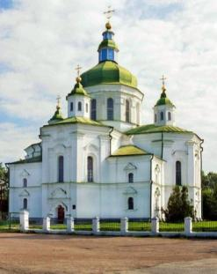
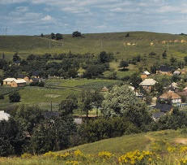
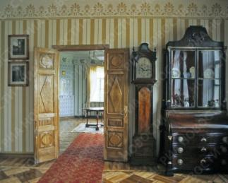
Родовое гнездо
Герб рода Гоголей
Детские годы Гоголь провел в имении родителей Васильевке (другое название - Яновщина) Миргородского уезда, недалеко от Диканьки. Это были места, вошедшие в летописи. Здесь Кочубей враждовал с Мазепой. Недалеко от Васильевки было Полтавское поле – место знаменитой битвы. От бабушки Гоголь услышал исторические легенды и предания о запорожской казачьей вольнице.
Н.В. Гоголь родился в местечке Великие Сорочинцы Миргородского уезда Полтавской губернии (Украина). В Спасо-Преображенской церкви была сделана запись о рождении Гоголя. Здесь же его и крестили.

Slide 7
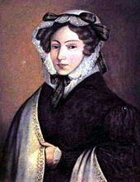
Родители Н. В. Гоголя
Портрет неизв. художника 1-й четверти XIX века
Портрет неизв. художника 1-й четверти XIX века
Василий Афанасьевич Гоголь-Яновский (1780 — 1825). Отец Гоголя выделялся среди соседей-помещиков образованностью. Талантливый писатель и рассказчик. Автор стихов и комедий на украинском языке.
Мария Ивановна Косяровская (1791-1868). Мать Гоголя была женщиной религиозной, воспитывала детей в духе патриархальных традиций. Вечерами читала детям Библию, жития святых.

Slide 8
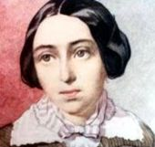
Дети Гоголей
Кроме Никоши (так называли дома родные Николая) в семье Гоголей было пятеро детей: сын Иван (1810 — 1819), дочери Мария (1811 — 1844), Анна (1821 — 1893), Елизавета (1823 — 1864), Ольга (1825-1907)
Н. В. Гоголь. Художник А. Иванов
Н.В. Гоголь родился 20 марта (1 апреля) 1809г. Он был третьим, вымоленным родителями перед чудотворной иконой св. Николая ребёнком в семье после двух, умерших в младенчестве. Дав новорождённому имя почитаемого в народе святителя, родители окружили мальчика особой лаской и вниманием.

Slide 9
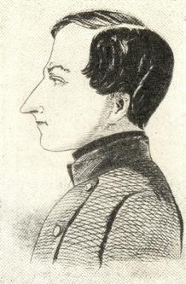
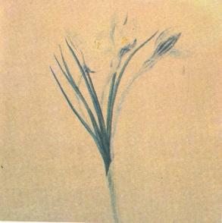
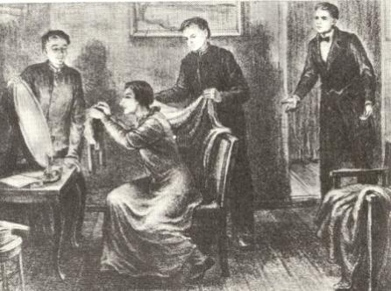
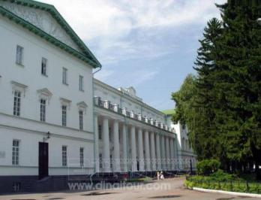
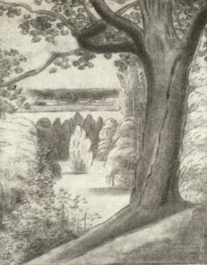
Годы учёбы
Нежин. Гимназия
Мемориальная доска на гимназии
Гимназист Гоголь. Гравюра по рисунку неизв. художника. 1827
Рябов Е. Гоголь-гимназист в гримерной перед выходом на сцену. Рис. 30-х гг. XIX
Акварель Н.В. Гоголя
Рисунок Гоголя. Пейзаж
В 1821г. родители определили сына в Нежинскую гимназию высших наук князя Безбородко. Гимназию иногда называли Лицеем. Занятия вели профессора. Сначала учение шло туго: недостаточная домашняя подготовка, незнание иностранных языков. Сынки богатых родителей не щадили самолюбия Николая, высмеивали его слабости. Болезненный, мнительный мальчик был унижаем и нечуткими педагогами. На собственном опыте Гоголь пережил драму «маленького человека». За редкостное терпение, умение молча сносить обиды Гоголь получил первое прозвище - Мёртвая Мысль.
В гимназии проявился и незаурядный талант в рисовании. Поэтому юный гимназист мечтал стать или адвокатом, или художником, или актёром. Первые уроки по рисунку Гоголь брал у бабушки Татьяны Семёновны, научившей мальчика ещё и вышивать гарусом.
ГАРУС м. сученая, белая или цветная шерстяная пряжа; шерсть для шитья, вышиванья. (Толковый словарь В.И.Даля)
В гимназии Гоголь обнаружил литературные способности. Он стал издавать рукописный журнал, помещая свои стихи, рассказы, сатирический очерк «Нечто о Нежине, или Дуракам закон не писан». Гоголь прославился как комический актер гимназического театра. Особенно удавались ему роли стариков и старух. Он покорил публику мастерством исполнения роли Простаковой. По словам товарищей, он неустанно шутил, разыгрывал друзей, подмечая их смешные черты, совершал проделки, за которые его наказывали.

Slide 10
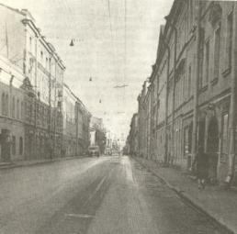
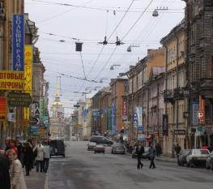
Петербургские испытания
В гимназии Гоголь мечтает о деятельности, которая позволила бы ему совершить нечто великое “для общего блага, для России”. С этими смутными планами он приехал в Петербург и испытал тяжелое разочарование.
Санкт-Петербург. Гороховая ул. Здесь жил Гоголь в первый год пребывания в Петербурге
Несмотря на рекомендательные письма провинциалов, Гоголю долго не удавалось определиться даже на скромную чиновничью должность. Вместо великих дел пришлось переписывать канцелярские бумаги. В 1829 году под псевдонимом В. Алов Гоголь издаёт "идиллию" в стихах "Ганц Кюхельгартен" , которая получает отрицательную оценку критики. Все нераспроданные экземпляры книги Гоголь сжигает.

Slide 11
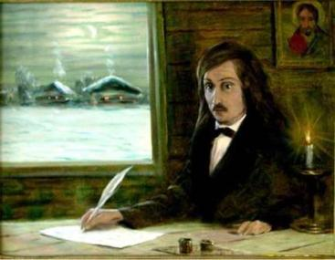
Начало творческого пути
Скучая по дому, в письмах к матери Гоголь просит сообщать как можно подробнее обычаи и нравы малороссиян. В свободное от служебных занятий время в «уединённой комнатке» Гоголь начинает свой труд над творческой обработкой присланных ему материалов. Творческое воображение уносит его на родину, в поэтический мир украинской природы.
Н.В. Гоголь. Худ. Ф.И. Соколов. Конец 20-го века
В 1830 году Гоголь знакомится с А. Дельвигом, В. Жуковским, П.Плетнёвым, а 20 мая 1831г. — с А.С.Пушкиным. В печати начинают появляться сочинения Гоголя: повесть "Басаврюк, или Вечер накануне Ивана Купала" (1831), отрывок "Женщина" — первое произведение, подписанное именем Гоголя (1831). Изданные в 1832 году "Вечера на хуторе близ Диканьки" приносят Гоголю всеобщее признание.

Slide 12
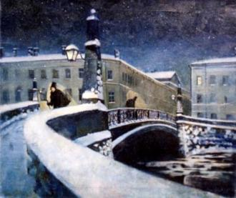
Гоголь - преподаватель
Ромашина Н.А. Петербург Гоголя
Несмотря на успех, Гоголь все еще отказывался считать литературный труд своей главной задачей. Он преподавал в женском Патриотическом институте (1831-1833), где часто рассказывал юным барышням занимательные и поучительные истории. Слава о талантливом “преподавателе-рассказчике” дошла до Санкт-Петербургского университета, куда его пригласили читать лекции (в1834) на кафедре всеобщей истории. В 1835г. Гоголь оставляет университет. В это время выходят сборники "Миргород", "Арабески".

Slide 13
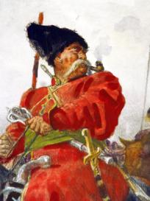
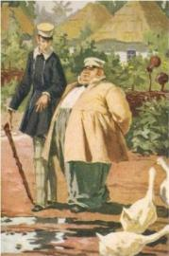
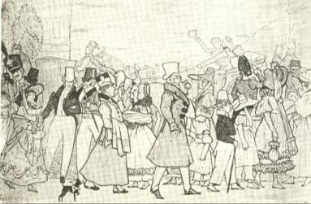
Новый этап в творческом развитии
«Миргород»
Cборник вышел в свет в самом начале 1835г. Первая часть: «Старосветские помещики» и «Тарас Бульба», вторая: «Вий» и «Повесть о том, как поссорился Иван Иванович с Иваном Никифоровичем». Эта книга явилась новым этапом в творческом развитии Гоголя: в повестях обостряется конфликт между героическим прошлым и пошлым настоящим.
… И веря и не веря вновь
Мечте высокого призванья,
Он проповедует любовь
Враждебным словом отрицанья.
Н.А. Некрасов
Петербургские повести
Сквозная тема петербургских повестей – обманчивость внешнего блеска столичной жизни, её мнимого великолепия, за которым скрывается низменная и пошлая проза. В состав сборника вошли: «Невский проспект», «Портрет», «Записки сумасшедшего», «Нос», «Шинель».

Slide 14
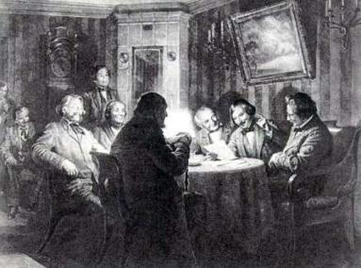
Начало духовного кризиса
Москва. 5ноября 1851г. Гоголь читает "Ревизора"
В 1835-36 годах Гоголь работает над комедией "Ревизор".
19 апреля 1836г. состоялась премьера "Ревизора" в Александрийском театре Петербурга. 25 мая 1836г. премьера "Ревизора" в Москве на сцене Малого театра с участием М.С.Щепкина. Сатирическая сила этого произведения такова, что автор навлек на себя ожесточённые нападки реакционных кругов. И всё это, и неудовлетворённость петербургской постановкой "Ревизора" вызывают у писателя глубокую депрессию.

Slide 15
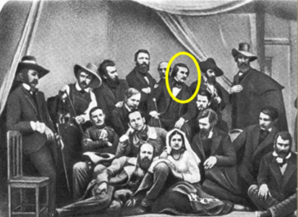
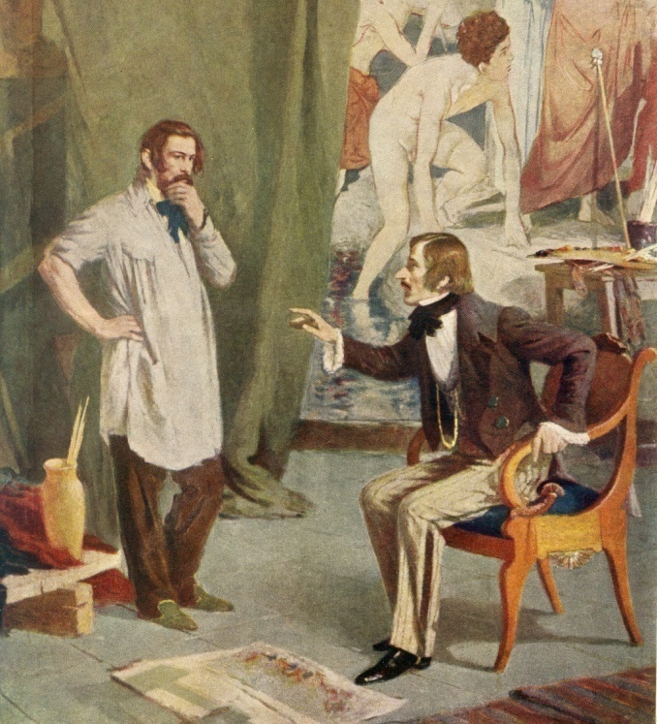
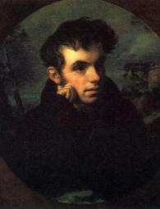
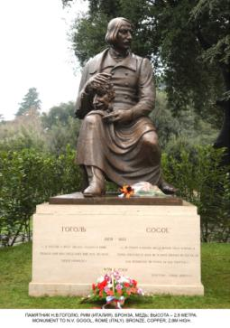
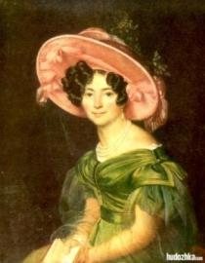
«Пророку нет славы в отчизне…»
Гоголь среди русских художников в Риме. С дагерротипа Перро
В.А. Жуковский. З.А. Волконская. Портреты работы Кипренского О. А.
Прибыловский В.А.
Н.В. Гоголь у А. Иванова в Риме
Памятник Н.В. Гоголю в Риме
Гоголь общается с русскими художниками, с поэтом В.А. Жуковским, княгиней З.А. Волконской, графом И. М. Виельгорским. Он жил главным образом в Риме, где завязалась его дружба с художником А.А. Ивановым, которому он позировал для его картины «Явление Христа народу». В Италии Гоголь работал над главным своим созданием - поэмой «Мёртвые души».
В июне 1836 г. Гоголь уезжает за границу. Там он проводит около 12 лет, хотя не раз возвращается в Россию. Великий русский писатель живёт в Италии, путешествует по Швейцарии, Германии, Франции. В начале 1848 года Гоголь побывал на Святой Земле в Иерусалиме.

Slide 16
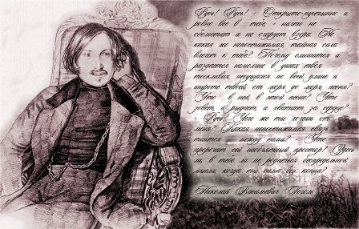
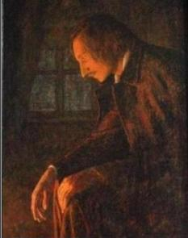
"Обличитель толпы"
1841г. Закончен 1 том "Мёртвых душ". Гоголь возвращается в Россию. Цензура запрещает печатать поэму.
Апрель 1842г. Публикация "Мёртвых душ". Премьера комедии "Женитьба"
1843г . Выход из печати "Сочинений" Гоголя в четырёх томах; завершение работы над первым вариантом продолжения "Мёртвых душ".
1845г. Сожжение нового варианта второго тома "Мёртвых душ".
1847г. Публикация "Выбранных мест из переписки с друзьями".
1849г. Поездка по России, работа над вторым томом "Мёртвых душ".

Slide 17
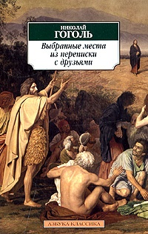
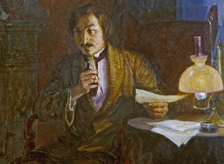
«Книга сердца»
В 1847 г. в Петербурге были опубликованы "Выбранные места из переписки с друзьями". В основе книги лежат письма Гоголя реальным лицам, своим друзьям (31 письмо). Все адресаты обозначены в тексте инициалами, большинство которых легко расшифровывается: «А. О. С-ой» — Смирновой-Россет.. По словам С. Аксакова, «Гоголь выражается совершенно в своих письмах; в этом отношении они гораздо важнее его печатных сочинений».
В книге Гоголь объясняет многие свои идеи и задумки. Он подчеркивает, что необходимо внутреннее, душевное христианское самовоспитание и перевоспитание всех и каждого, без чего невозможны никакие общественные и социальные изменения к лучшему. Литературный критик И. Золотусский считает, что книгу «до сих пор не прочли»: «Порой они (письма) назидательны, нравоучительны. А в целом — это книга сердца».
Савенков В. Н.В. Гоголь. 1902.

Slide 18
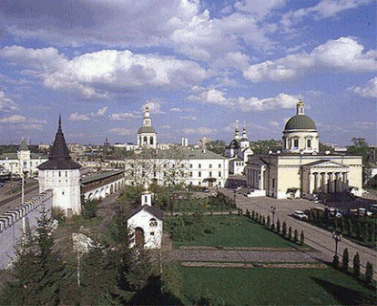
«Но нет пощады у судьбы…»
Н. В. Гоголь. Художник Ф. Моллер
Москва. Свято-Данилов монастырь
1850г. Июнь: отъезд в Васильевку, по пути посещение Оптиной Пустыни; октябрь: посещение Одессы.
1851г. Зима: пребывание в Одессе; март: возвращение в Васильевку; май: отъезд в Москву, по пути посещение Оптиной Пустыни; 24 сентября: Оптина Пустынь; 10 октября: получение разрешения цензуры на переиздание "Сочинений" Гоголя.
1852г. 4 февраля: последний визит отца Матвея – духовника; 11 февраля: сожжение третьего варианта второго тома "Мёртвых душ"; 21 февраля: смерть Н.В. Гоголя; 24 февраля: похороны Н.В. Гоголя в Москве на кладбище Свято-Данилова монастыря.

Slide 19
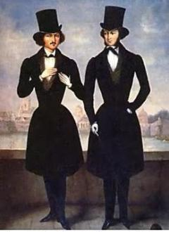
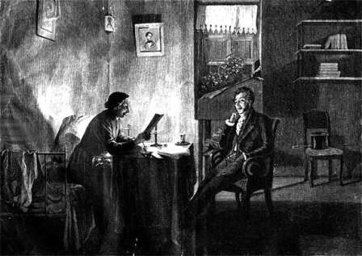
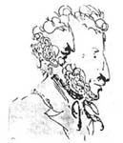
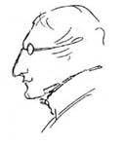
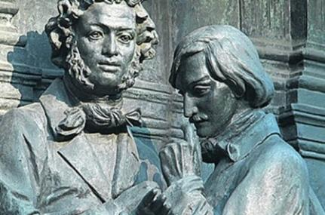
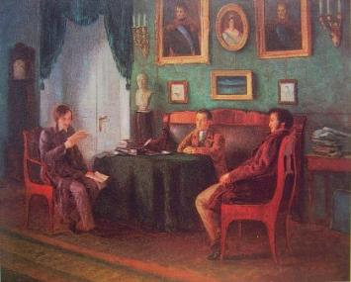
Гоголь и Пушкин
А.С. Пушкин.
Рисунок Н.В. Гоголя
Н.В. Гоголь.
Рисунок А.С. Пушкина
Гоголь и Пушкин. Памятник тысячелетию Руси в Новгороде.
Гоголь и Жуковский у Пушкина в Царском Селе. Художник П. Геллер.
Гоголь и Пушкин. Неизвестный художник 1-ой пол. XIX в.
Пушкин у Гоголя. Картина академика М.П. Клодта, грав. Ю. Барановский
Встреча в 1831 году с Пушкиным имела для Гоголя судьбоносное значение. Александр Сергеевич не только поддерживал начинающего писателя в литературной среде Петербурга, но и подарил ему сюжеты “Ревизора” и “Мертвых душ”. Дружеское общение Пушкина с Гоголем стимулировало творческую деятельность последнего. «Когда я творил, я видел перед собою только Пушкина», - написал Гоголь после смерти гения.

Slide 20
«Вечера на хуторе близ Диканьки»
В 2012 году отмечается юбилей книги Н.В. Гоголя «Вечера на хуторе близ Диканьки» - сборник вышел в свет в 1832 году.
Повести, вошедшие в сборник, вызвали всеобщее восхищение.
Гоголь становится знаменитым писателем.
Н.В. Гоголь
Познакомьтесь с иллюстрациями к книге Гоголя современного российского художника В.А. Королькова.
Рассмотрите эти иллюстрации. Какими увидел художник начала XXI века героев повестей Гоголя?
«Майская ночь, или Утопленница»
«Сорочинская
ярмарка»
«Заколдованное место»
«Ночь перед Рождеством»

Slide 21
«Вечера на хуторе близ Диканьки»
Из письма Гоголя Пушкину
21 августа 1831года:
Из письма Пушкина А.Ф. Воейкову, известному журналисту:
«Любопытнее всего было мое свидание с типографией. Только что я просунулся в двери, наборщики, завидя меня, давай каждый фыркать и прыскать себе в руку… Это меня несколько удивило; я к фактору, и он, после некоторых ловких уклонений, наконец, сказал, что штучки, которые изволили прислать из Павловска для печатания, оченно… забавны и наборщикам принесли большую забаву...»
«Сейчас прочел "Вечера близ Диканьки". Они изумили меня. Вот настоящая веселость, искренняя, непринужденная, без жеманства, без чопорности. А местами какая поэзия! Какая чувствительность! Все это так необыкновенно в нашей нынешней литературе, что я доселе не образумился… Мольер и Филдинг, вероятно, были бы рады рассмешить своих наборщиков… Поздравляю публику с истинно веселою книгою, автору сердечно желаю дальнейших успехов».

Slide 22
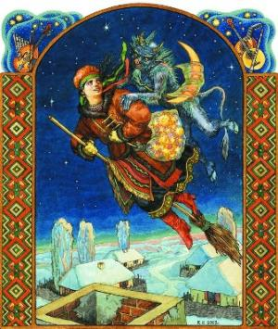
«Вечера на хуторе близ Диканьки»
Гоголь сумел проникнуться духом вольного народа, опираясь на фольклор, используя его по-своему: писатель творит собственный мир в духе фольклора.
Освещая украинскую тему, Гоголь совершает переворот российского масштаба и литературной значимости. Живым ядром повестей, центром их оказался народный мир - духовная общность, которая сформировалась под влиянием поэтической природы, православно -христианской веры, подсвеченной языческими поверьями.

Slide 23
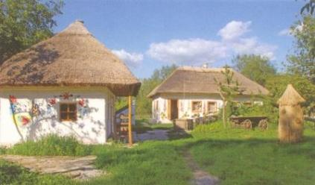
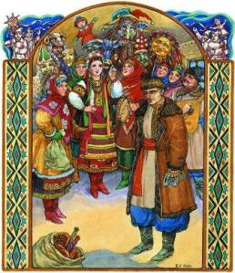
«Вечера на хуторе близ Диканьки»
В повестях Гоголь изображает не серые будни, а праздники, когда над человеком не довлеет злоба дня. В мире «Вечеров…», по словам Г.А. Гуковского, всё – здоровое, яркое, где торжествует красота, молодость, нравственное начало.
Повествование в «Вечерах…» идёт от многих рассказчиков: в лирических описаниях мы слышим голос автора, далее звучит голос Рудого Панько или тех простодушных украинцев, которых иной раз пересказывает этот пасечник.

Slide 24
Любимые женщины Гоголя
Существует предположение, что Гоголь никогда не имел намерения жениться. Но была женщина, которая по-настоящему восхищала Н.Гоголя - Александра Осиповна Смирнова-Россет. С юной фрейлиной императрицы Марии Федоровны дружили Пушкин, Жуковский, Лермонтов. Но только автору «Мертвых душ» откроет она свое сердце.
Александра Россет происходила из весьма знатного рода. Именно «милой Александре» Гоголь посвятил много страниц своих бессмертных пр-ий. В одном из писем Гоголь сообщит ей: «Любовь, связавшая нас с вами, — высока и свята». В 1845 году А.Смирнова-Россет сумеет убедить императора в назначении Н.Гоголю годовой пенсии в размере тысячи рублей на протяжении трех лет. Связать браком себя с Н.Гоголем было невозможно, встречаться часто — тоже. Выручала их переписка — разговор двух обнаженных сердец.

Slide 25
Любимые женщины Гоголя
Позже Гоголь увлёкся графиней Анной Михайловной Виельгорской, с которой познакомился в Петербурге. Добрые и образованные люди сердечно приняли Гоголя и оценили его талант. В отношении младшей дочери Николай Васильевич мнил себя духовным наставником и учителем.
По семейному преданию Виельгорских, Гоголь решился сделать предложение Анне Михайловне в конце 1840-х годов. “Однако предварительные переговоры с родственниками сразу же убедили его, что неравенство их общественного положения исключает возможность такого брака”, – сообщается в новейшем издании переписки Гоголя с Виельгорскими. После неудачной попытки устроить свою семейную жизнь Гоголь писал В. А.Жуковскому в 1848 году, что не должен связывать себя никакими узами на земле, в том числе и жизнью семейной.

Slide 26
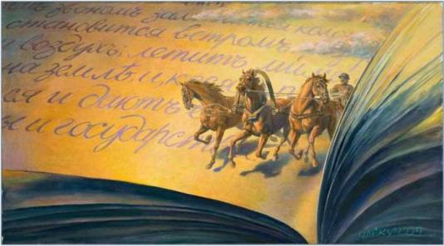
«Вершинное творение» Н.В. Гоголя
Титульный лист 1-го издания «Мёртвых душ». Рисунок Н.В. Гоголя
Иллюстрация к поэме «Мёртвые души».
Художник С. Чайкун
2012 г. юбилейный для книги «Мёртвые души» - величайшего произведения Н.В. Гоголя. На небольшом пространстве поэмы уместилась вся Русь. Всех званий и всех сословий коснулся в ней Гоголь, никого не обошел.
Писатель опирался в своём замысле на эпические поэмы Гомера и на поэму итальянского поэта Данте Алигьери «Божественная комедия».

Slide 27
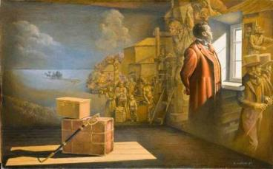
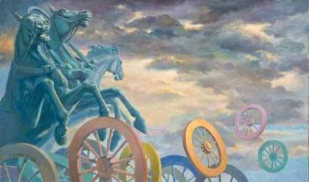
Особенности замысла и жанра
«Мёртвые души» задуманы как трёхтомное произведение. Гоголь мечтал написать поэму о любви к Родине. Первый том был издан в 1842 года. Второй том уничтожен писателем, сохранились только отдельные главы в черновиках. Третий том был задуман и не начат, о нём остались только отдельные сведения.
Художник С. Чайкун
Эпическое начало в произведении связано с сюжетом - с похождениями Чичикова. Лирическое начало выражено в лирических авторских отступлениях. "Мертвые души" – это поэма, посвященная пути автора в этом мире, процессу познавания им человеческой души и действительности.
Художник С. Чайкун

Slide 28
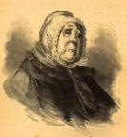
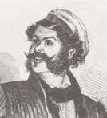
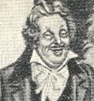
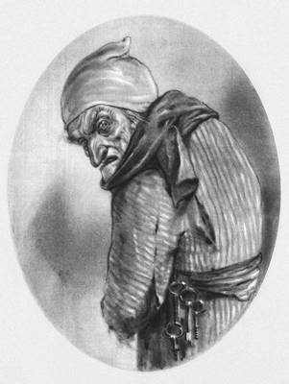
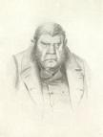
Герои поэмы
Один за другим следуют у меня герои один пошлее другого. (Н.В. Гоголь)
Перед вами герои поэмы «Мёртвые души» - российские помещики. Представьте, что Чичиков получает от этих помещиков визитки. Познакомьтесь с визитными карточками. Согласны вы с таким представлением героев? Докажите или опровергните примерами из текста. Не пропускайте детали! Гоголь – родоначальник детализации, как важного аспекта реалистического письма.
Жмите на портрет и выбирайте визитку!

Slide 29
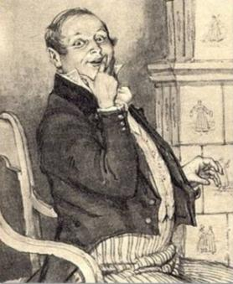
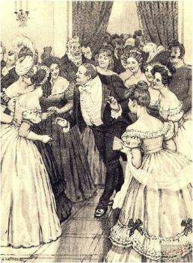
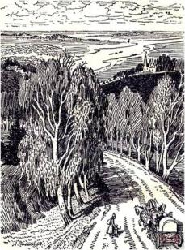
Кто же такой Чичиков? Загадка…
Визитную карточку Чичикова Павла Ивановича попробуйте придумать сами. Кто же он? Чичиков – живое воплощение движения русской жизни XIX столетия. Он являет собой неуёмную энергию и деятельность. Но в порыве своём он почти не движется вперёд, а всё время «кружит» и «колесит», всякий раз возвращаясь в исходное положение. Чичиковский винт постоянно срывается с резьбы в русской жизни, отторгающей его. Почему его деятельность не была созидательной?

Slide 30
«Мёртвые души» в музыке
Послушайте народную песню из оперы Родиона Щедрина «Мёртвые души» (1977г.).
Каким чувством проникнута музыка?
К «Мёртвым душам» обращались художники, режиссёры театра, кино. Но вместить богатое идейно-образное содержание великой поэмы Гоголя в оперу — задача очень сложная. Идейным центром оперы Р.Щедрина стал образ дороги, образ России. Он сообщает произведению подлинно лирический характер, контрастный всему, что связано с похождениями Чичикова. В опере, как и у Гоголя, два плана — поэтический и сатирический. Композитору в равной мере удалось передать и поэзию русской природы, и низменный, лишенный поэзии мир «мертвых душ».

Slide 31
«Рыцарь пустоты» Манилов

Slide 32
«Рыцарь пустоты» Манилов
Бесплодный мечтатель и фантазёр приглашает Вас на сладенькую болтовню в «Храм уединённого размышления» на берегу озера в поместье помещика Манилова

Slide 33
«Скопидомка» Коробочка

Slide 34
«Скопидомка» Коробочка
Коллежская секретарша, «дубиноголовая», суеверная и ограниченная помещица Настасья Петровна Коробочка всегда ждёт Вас в своей деревеньке и готова продать Вам даже свою душу по выгодной цене

Slide 35
«Рыцарь кутежа» Ноздрёв

Slide 36
«Рыцарь кутежа» Ноздрёв
Кутила, картёжник, болтун, помещик Ноздрёв с большим удовольствием проиграет Вам всё своё состояние в карты, потом выпьет и закусит за Ваш счёт
в любом трактире

Slide 37
«Чёртов кулак» Собакевич

Slide 38
«Чёртов кулак» Собакевич
Ненавистник просвещения, крепкий хозяин, неуступчивый в торгах, помещик Михайло Семёнович Собакевич будет рад «облить грязью» всех знакомых за обильным ужином в своём доме

Slide 39
Плюшкин – «прореха на человечестве»

Slide 40
Плюшкин – «прореха на человечестве»
Жестокий крепостник, подозрительный, скупой, недоверчивый ко всем помещик, Степан Плюшкин не желает видеть Вас в своём имении и не собирается угощать Вас даже прошлогодним куличом

Slide 41
Афоризмы Гоголя
Уча других, также учишься.
Родник поэзии есть красота.
Нет уз святее товарищества.
Терпи, козак, — атаман будешь.
Есть ещё порох в пороховницах?
Городничий глуп, как сивый мерин.
Обращаться со словами нужно честно.
Никогда не стоит хвастаться будущим.
И какой же русский не любит быстрой езды?
Кто уже кулак, тому не разогнуться в ладонь
Молодость счастлива тем, что у нее есть будущее.
Насмешки боится даже тот, кто уже ничего не боится.
У писателя только и есть один учитель: сами читатели.

Slide 42
Афоризмы Гоголя
Полюби нас чёрненькими, а беленькими нас всякий полюбит.
Мои мысли, моё имя, мои труды будут принадлежать России.
Едва ли есть высшее из наслаждений, как наслаждение творить.
Нет ничего приятнее, как быть обязанным во всем самому себе.
Театр — это такая кафедра, с которой можно много сказать миру.
Без хороших отцов нет хорошего воспитания, несмотря на все школы.
Отсюда хоть три года скачи, ни до какого государства не доскачешь.
Если русских останется только один хутор, то и тогда Россия возродится.
Для человека нет большей муки, как хотеть отомстить и не мочь отомстить.
Произнесенное метко, все равно что написанное, не вырубливается топором.
Быть в мире и ничем не обозначить своего существования — это кажется мне ужасным.
Да на Руси есть такие прозвища, что только плюнешь да перекрестишься, коли услышишь.
Стоит только попристальнее вглядеться в настоящее, будущее вдруг выступит само собой.

Slide 44
Повесть «Шинель»
В середине 30-х годов Гоголь услышал анекдот о чиновнике, потерявшем ружьё. «Все смеялись анекдоту… исключая Гоголя, который выслушал его задумчиво и опустил голову. Анекдот был первой мыслию чудной повести его "Шинель"», - вспоминал позже П. Анненков.
Худ. Кукрыниксы
Тема «маленького человека» в русской литературе:
А.С. Пушкин «Станционный смотритель»
А.С. Пушкин «Медный всадник»
Н.В. Гоголь «Шинель»
Ф.М. Достоевский «Бедные люди»
Повесть «Шинель» окончена в 1841 году, вышла в свет в 1842 году.
Худ. С. Бродский

Slide 45
Повесть «Шинель»
«Вечный титулярный советник», чем-то напоминающий кроткого ребёнка, произносит знаменательные слова, обращаясь к молодым чиновникам: «Оставьте меня, зачем вы меня обижаете?..» В этих словах звенели другие: «Я брат твой».
Худ. Кукрыниксы
«Много раз содрогался он потом на веку своём, видя, как много в человеке бесчеловечья, даже в том человеке, которого свет признаёт благородным и честным», - пишет Гоголь о молодом человеке, который услышал в словах Башмачкина заповедное слово о любви к ближнему.
Худ. Н.Тулегенова

Slide 46
Повесть «Шинель»
Собирание средств на новую шинель можно сравнить с аскетическим подвигом. Проходя строгую аскезу, Башмачкин становится твёрже духом, крепче характером. Огонь показывается в его глазах. В эти трудные минуты он находит себе достойного друга – портного Петровича. Петрович – «духовный брат» Акакия Акакиевича. К своему делу он относится с любовью, как Башмачкин к переписыванию.
Худ. Л. Подлясская
День с новой шинелью стал для Башмачкина большим и торжественным. Но в этот день великой радости он забылся и загордился. Счастье выбило его из колеи: был нарушен привычный ход его жизни. Он забыл, что за великое счастье смертному приходится платить равновеликим несчастьем. «Светлый гость в виде шинели» оживил на миг его бедную жизнь – и оставил его навсегда.
Худ. Б.Кустодиев

Slide 47
Повесть «Шинель»
Уходя из жизни, Башмачкин взбунтовался. С его смертью сюжет повести не обрывается. Он переходит в фантастический план. Начинается возмездие, бушуют вышедшие на поверхность жизни стихии, с которыми, как у Пушкина, «царям не совладать!» Завершается «Шинель» символичным образом будочника – блюстителя власти на самом низшем, но и самом беспокойном её уровне.
Худ. Кукрыниксы
Коренной порок российской государственности Гоголь видел не в системе мест, её организующих, а в людях, занявших эти места. И порок этот касался не только «маленьких людей», но и «значительных лиц». Стихия мести приводит к тому, что хаос сдирает шинели «со всех плеч, не разбирая чина и звания».
Худ. Кукрыниксы

Slide 48
Повесть «Шинель»
«Наконец я тебя того, поймал за воротник! Твоей-то шинели мне и нужно! Не похлопотал об моей, а ещё и распёк – отдавай же теперь свою». (Из повести «Шинель»)
Худ. Б. Кустодиев
Видя в возмущении стихий Божье попущение, объяснимый акт возмездия, Гоголь считал эти стихии закономерными, но опасными, разделяя мысли Пушкина о русском бунте, «бессмысленном и беспощадном». Спасение от социальных и государственных болезней, охвативших русское общество, Гоголь искал на путях религиозно-нравственного самовоспитания.
Худ. Ю. Игнатьев

Slide 49
Источники текстовой информации
Газета «Литература в школе» №16, 1996г., с. 10-11
Н.В. Гоголь. - Литература. 9кл. Учебник-хрестоматия для общеобразоват. Учреждений. В 2-х ч. Ч. 1 /Авт.-сост. В.Я. Коровина и др. – М.: Просвещение, 2011., с. 319-325
Данильцева З.М. Повесть Гоголя «Шинель». - Литература в школе. /Научно-методический журнал// М.: ЗАО «Алма-пресс», 2004. – с.36
Н.В. Гоголь. - Литература. 10кл. Учеб. для общеобразоват. учреждений. Базовый и профильный уровни. В 2ч. Ч.1/ Ю.В. Лебедев. – М.: Просвещение, 2007., с. 212-281
Выход

